Slide 1
Нужна ли риторика в детском саду?

Slide 2
Notes:
Никола Буало-Депрео, французский поэт и критик, однажды сказал: «Кто ясно мыслит, тот ясно излагает».

Slide 4
КАК ОРГАНИЗОВАНА ДЕЯТЕЛЬНОСТЬ ПО ОБУЧЕНИЮ РИТОРИКЕ В НАШЕМ САДУ
БЛОК 1.
РАЗВИВАЕМ УМЕНИЕ СОТРУДНИЧАТЬ
БЛОК 2.
РАЗВИВАЕМ УМЕНИЕ АКТИВНО СЛУШАТЬ
БЛОК 3.
РАЗВИВАЕМ УМЕНИЕ ВЫСКАЗЫВАТЬСЯ
БЛОК 4.
РАЗВИВАЕМ УМЕНИЕ ПРАВИЛЬНО ПЕРЕРАБАТЫВАТЬ ИНФОРМАЦИЮ
БЛОК 5.РАЗВИВАЕМ
УМЕНИЕ ВЫБИРАТЬ ЭТИКЕТНЫЕ ФОРМУЛЫ ОБЩЕНИЯ
БЛОК 6.РАЗВИВАЕМ
УМЕНИЕ РАЗЛИЧАТЬ НРАВСТВЕННЫЕ НОРМЫ И СООТНОСИТЬ ИХ С РЕАЛЬНЫМИ ЖИЗНЕННЫМИ СИТУАЦИЯМИ

Slide 5
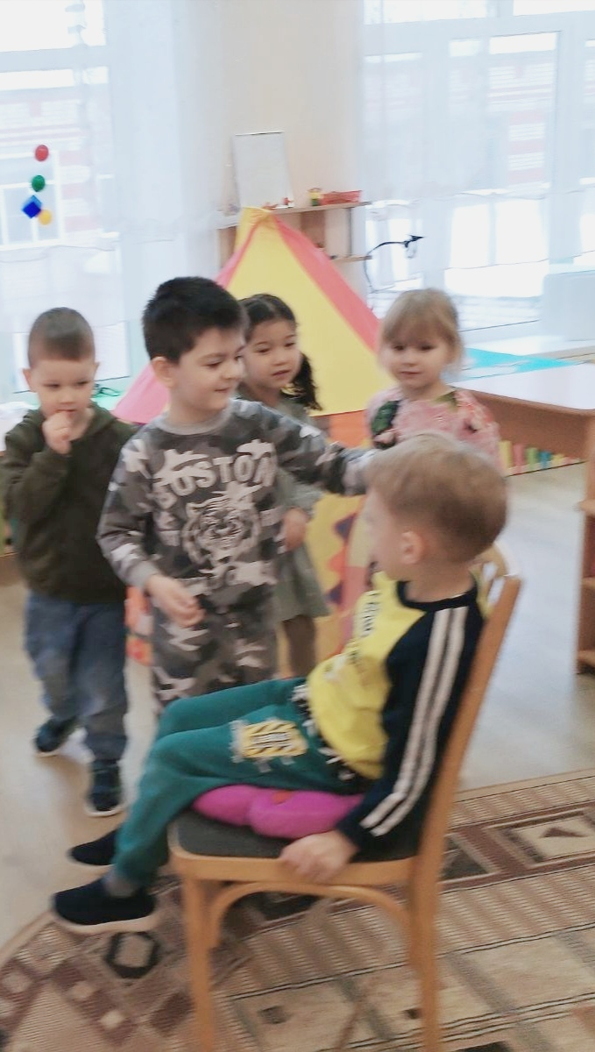

Slide 6
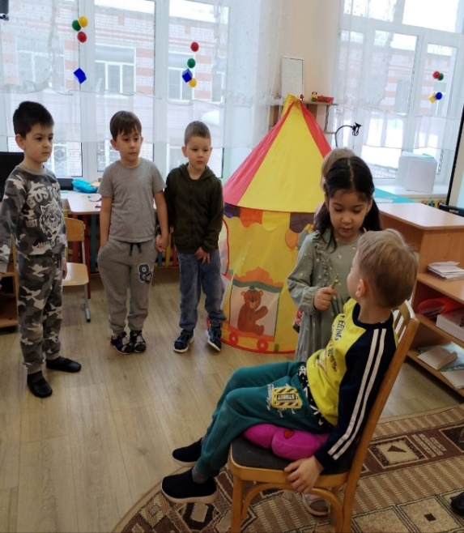
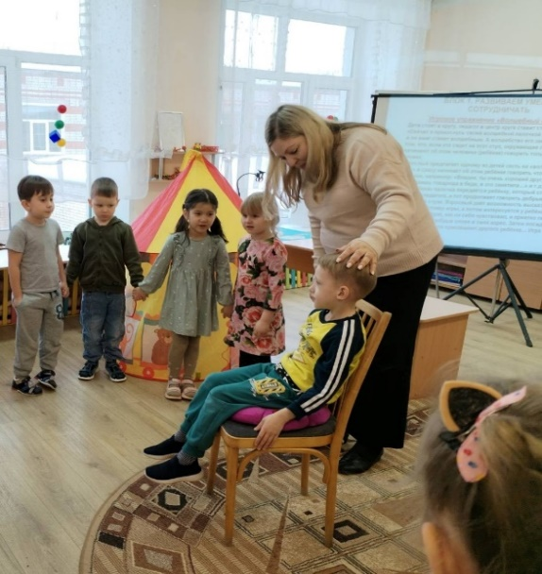
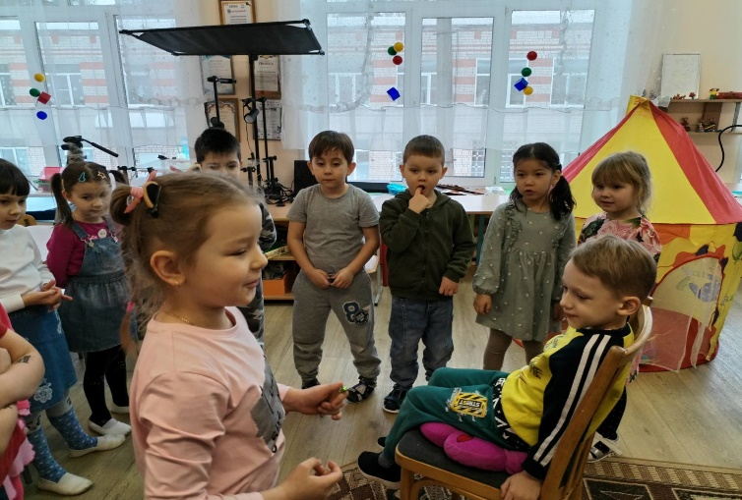
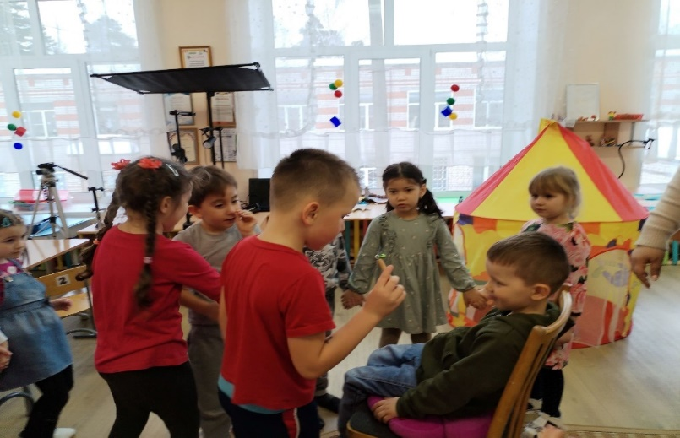
Развиваем умение сотрудничать
Игровое упражнение «Травинка»
Цель: научить выражать собственные эмоции невербальными способами.
Игровое упражнение «Менялки»
Цель: научить соблюдать право на личное достоинство и уважать его.
Игровое упражнение «Холодно – горячо, вправо – влево»
Цель: научить детей ориентироваться в пространстве сначала по словесным указаниям взрослого, затем по плану – схеме.
Игровое упражнение «Обыграй превращение»
Цель: научить детей контролировать движения (действия) и работать по инструкции.
Игровое упражнение «Экскурсия в магазин»
Цель: научить детей действовать по инструкции, контролировать свои действия.

Slide 7
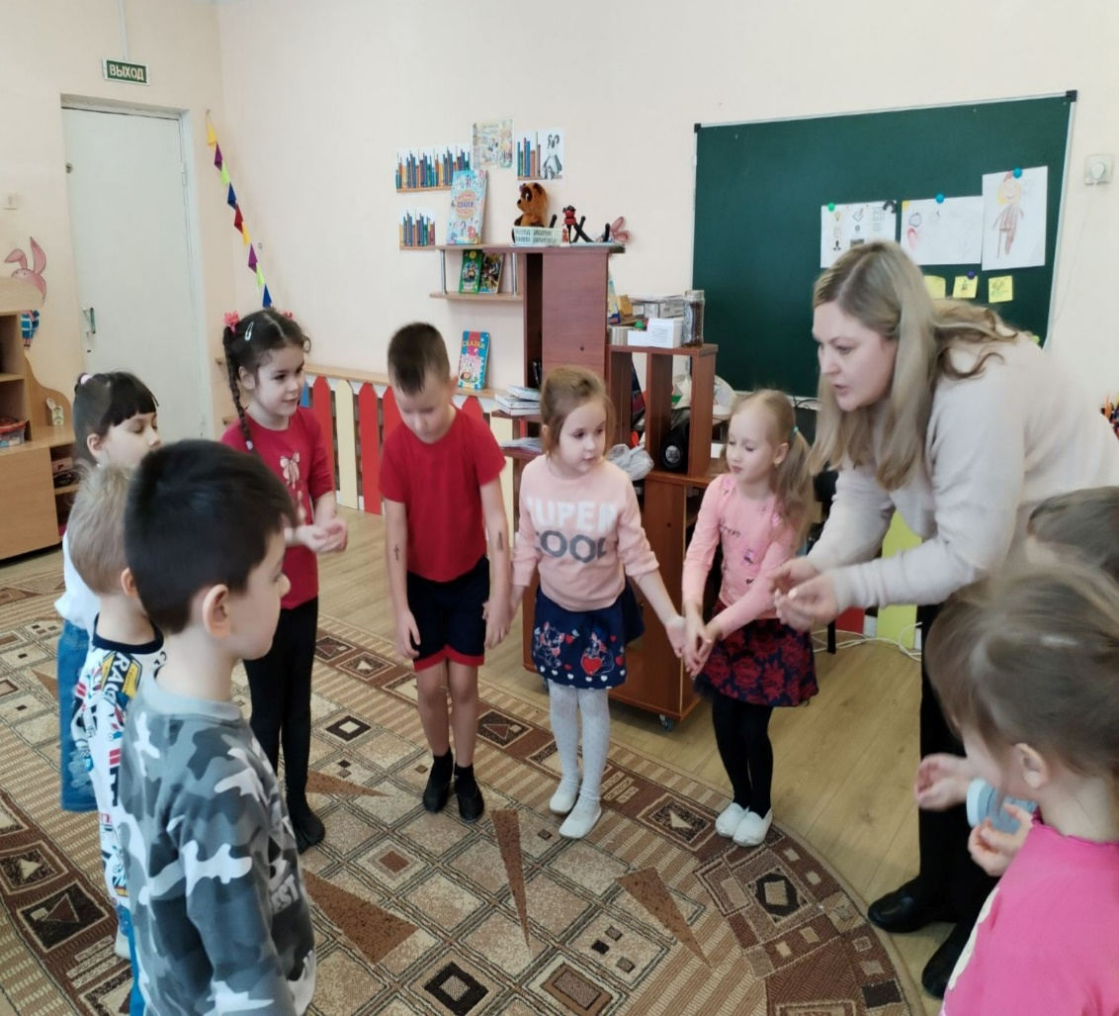

Slide 8
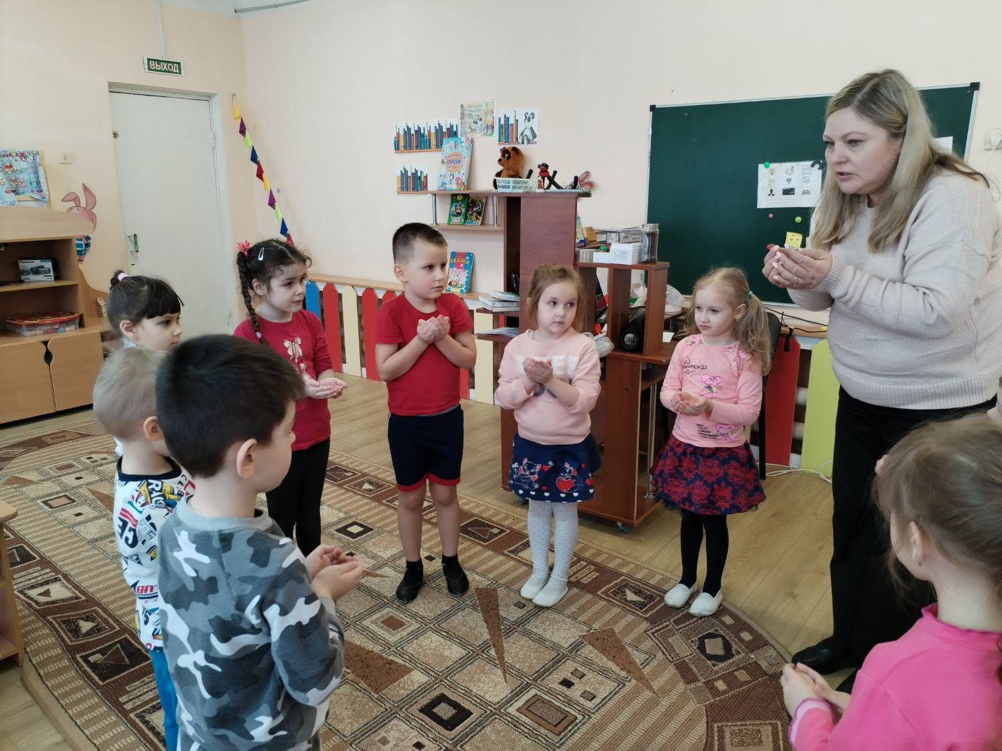
БЛОК 2.
Развиваем умение активно слушать
Этюд «Король Боровик»
Цель: учить общаться на вербальном и невербальном уровнях, определять эмоциональное состояние других людей, выражать свои чувства.
Игровое упражнение «Фантазии о…»
Цель: научить ответственно относиться к заданию, постараться убедить своим рассказом слушателей.
Игра «Подбор предметов к действию»
Цель: развивать активное слушание.
Игра «Эхо»
Цель: развивать активное слушание.

Slide 9
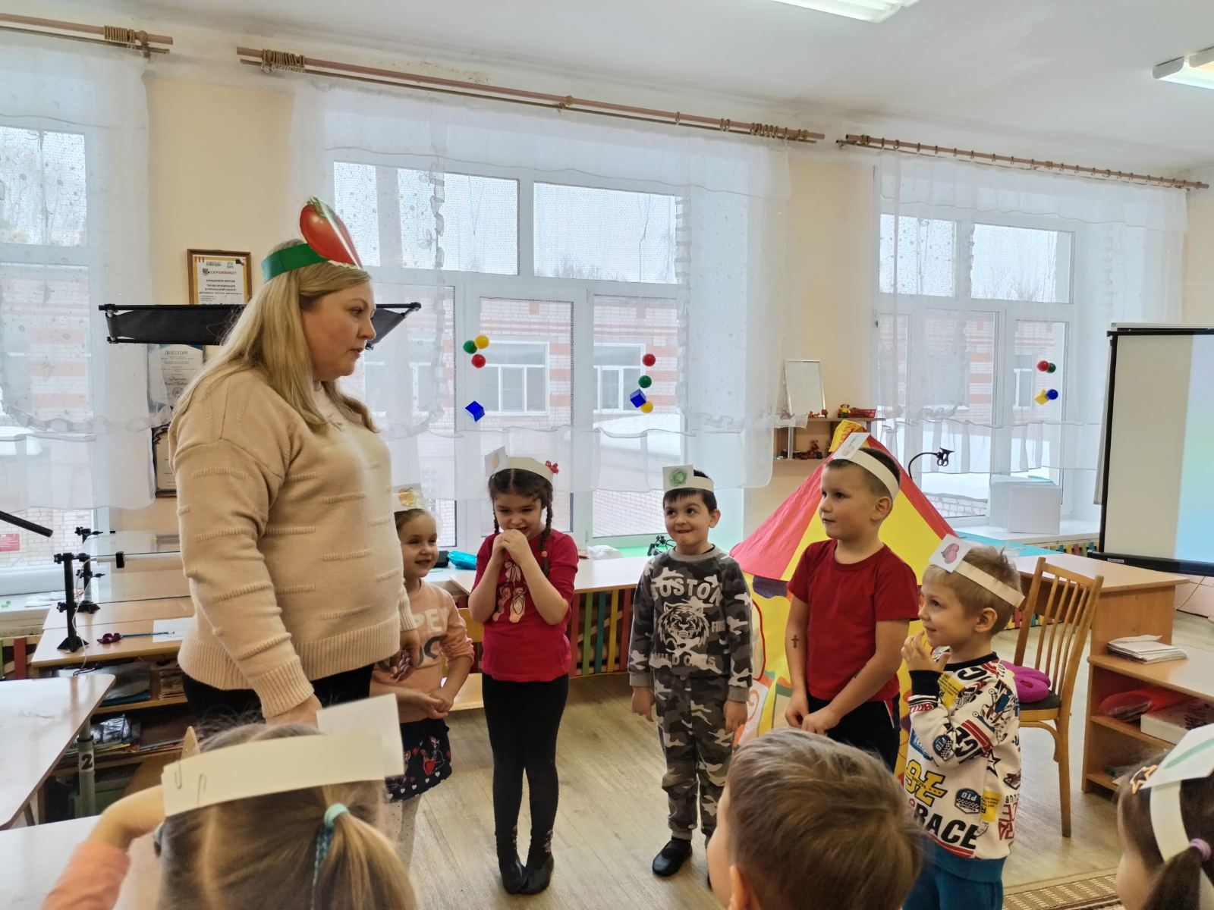

Slide 10
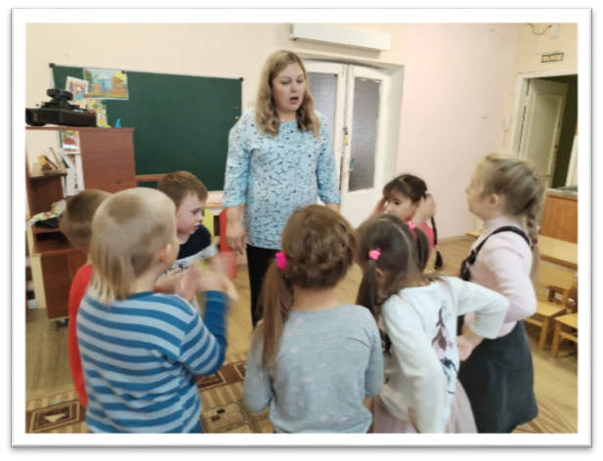
БЛОК 3. РАЗВИВАЕМ УМЕНИЕ ВЫСКАЗЫВАТЬСЯ
Речевая игра «Куда пойдёшь, что найдёшь?»
Цель: учить перефразировать сказанное, сохранив главный смысл, развивать мысли собеседника.
Игровое упражнение «Анализ ситуаций и ресурсов»
Цель: учить перефразировать сказанное, сохранив главный смысл, развивать мысли собеседника, формировать умение выделять основную идею сказанного.
Игровое упражнение «Интервью»
Цель: прививать детям социальные навыки, развивать диалогическую речь.
Игровое упражнение «Фантастические гипотезы»
Цель: развиваем синтез, анализ, прогнозирование.
Игровое упражнение «Так бывает или нет?»
Цель: развивать речевое творчество.

Slide 11
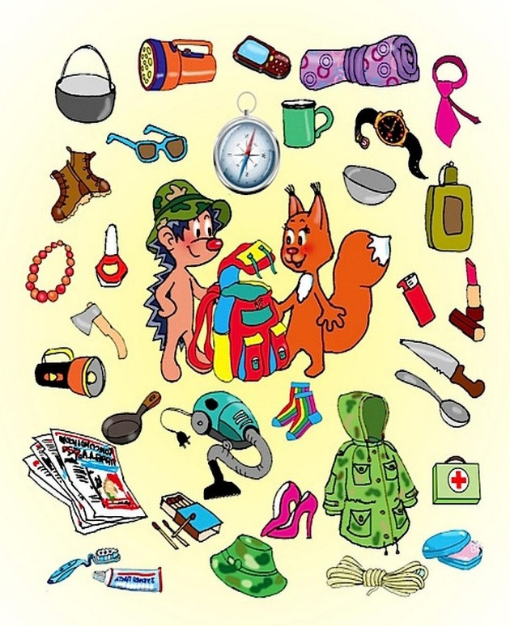
БЛОК 4.РАЗВИВАЕМ УМЕНИЕ ПРАВИЛЬНО ПЕРЕРАБАТЫВАТЬ ИНФОРМАЦИЮ И ВЫДАВАТЬ ЕЁ
Игра «Собери рюкзак».
Условия игры: детям предлагают отправиться в путешествие. Что для этого надо? Уложить вещи в рюкзак.
Педагог спрашивает: «Подумайте, что можно взять с собой в дорогу?» Первый «путешественник» (участник игры) называет один предмет, второй повторяет и называет свой предмет, третий участник повторяет, что назвал второй «путешественник», и называет свой и т. д.

Slide 12
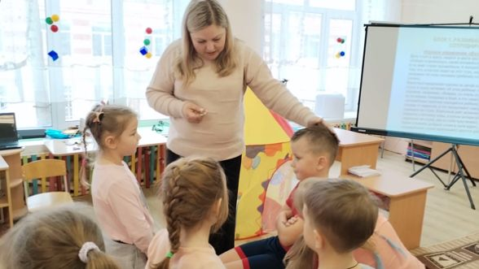
БЛОК 4.РАЗВИВАЕМ УМЕНИЕ ПРАВИЛЬНО ПЕРЕРАБАТЫВАТЬ ИНФОРМАЦИЮ И ВЫДАВАТЬ ЕЁ
Игровое упражнение «Интервью»
Цель: прививать детям социальные навыки, развивать диалогическую речь.
Игровое упражнение
«Фантастические гипотезы»
Цель: развиваем синтез, анализ, прогнозирование.
Игровое упражнение «Так бывает или нет?»
Цель: развивать речевое творчество.

Slide 13
БЛОК 5.РАЗВИВАЕМУМЕНИЕ ВЫБИРАТЬ ЭТИКЕТНЫЕ ФОРМУЛЫ ОБЩЕНИЯ
Выражение просьбы
Ситуация: Ты пошёл на улицу гулять, и захотел взять мяч, но он лежит высоко на полке.
Вопросы к ребёнку: Попросишь ли ты достать с полки мяч?
С какой фразы ты начнёшь разговор? Чем ты закончишь этот разговор?
Выражение отказа
Ситуация: Ваня предлагает тебе вместе раскрасить рисунок, а ты занят и не хочешь отвлекаться.
Вопросы к ребёнку: Станешь ли ты объяснять причину отказа?
С какой фразы ты начнёшь разговор? Чем ты закончишь этот разговор?
Выражение благодарности
Ситуация: Твой друг помог тебе прибрать игрушки.
Вопросы к ребёнку: Поблагодаришь ли ты своего друга?
С какой фразы ты начнёшь благодарить? Чем ты закончишь этот разговор?
Выражение извинения
Ситуация: Ты нечаянно сломал игрушку друга.
Вопросы к ребёнку: Попросишь ли ты прощения за то, что сломал игрушку?
С какой фразы ты начнёшь разговор? Чем ты закончишь этот разговор?

Slide 14
БЛОК 6. РАЗВИВАЕМ УМЕНИЕ РАЗЛИЧАТЬ НРАВСТВЕННЫЕ НОРМЫ И СООТНОСИТЬ ИХ С РЕАЛЬНЫМИ ЖИЗНЕННЫМИ СИТУАЦИЯМИ
Сказка, как одно из самых эффективных средств, с помощью ярких образов может легко и без назидания донести знания о морально-нравственных ценностях до детей. При восприятии сказки ребенку свойственно сравнивать себя со сказочным героем, что отождествляет его со всеми проблемами и переживаниями в самой сказке.
«Волшебный компас сказок: путеводитель доброй жизни для юных героев»
Мой авторский сборник. Содержит 12 сказок, в которых показаны нравственные ценности и ориентиры.
Благодаря работе со сказками из сборника дети могут глубже прочувствовать значение таких слов как честность, щедрость, вежливость, бережливость, терпение, заботливость, отзывчивость, ответственность, трудолюбие, смелость, уважение.
мы читаем сказки ;
беседуем о поступках героев;
проигрываем ситуации из сказки;
рисуем сюжеты из сказок;
изготавливаем книжки- малышки по сюжетам сказок;
обсуждаем похожие примеры из реальной жизни.

